Slide 1
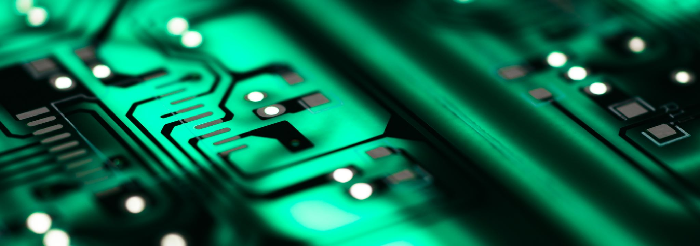
Ethiek en Technologie
Bart van der Sloot
www.bartvandersloot.nl

Slide 2
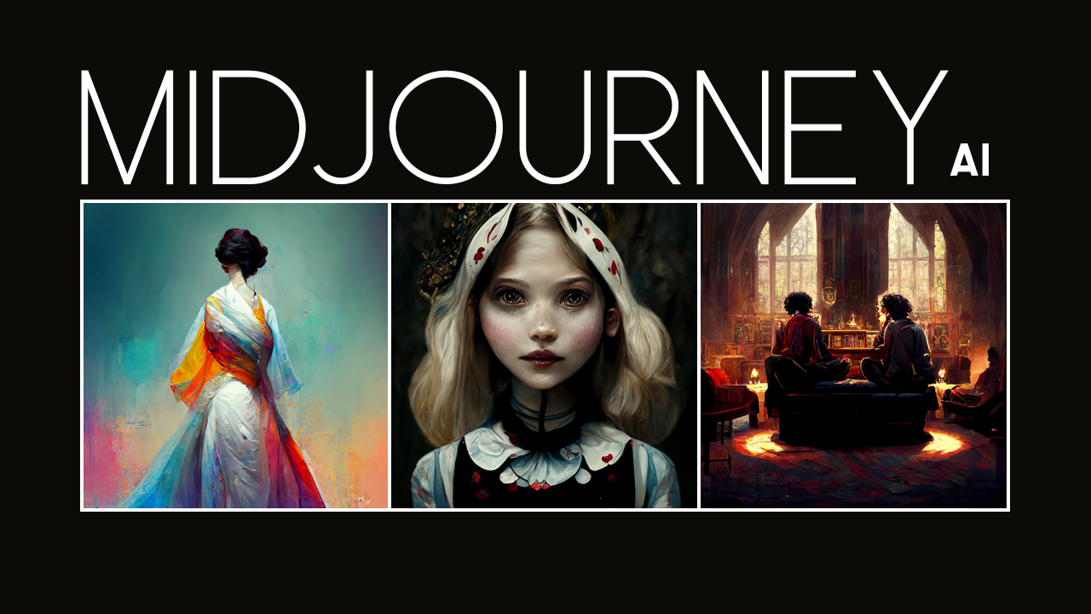

Slide 3
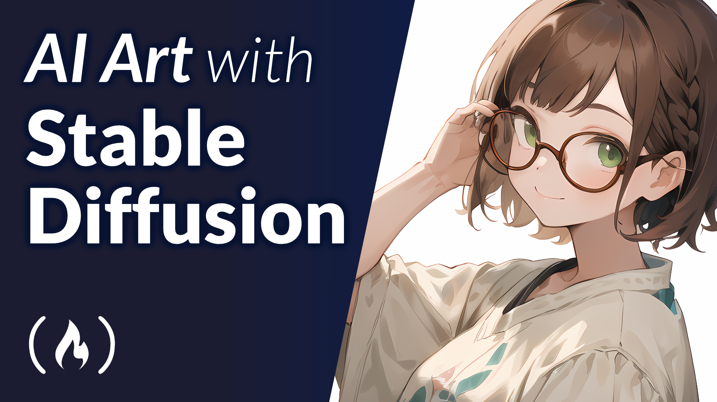

Slide 4


Slide 5


Slide 6


Slide 7
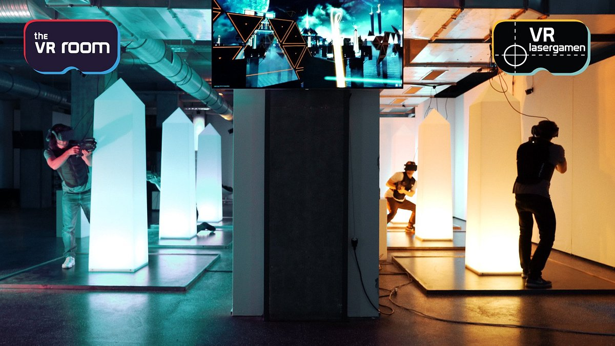

Slide 8
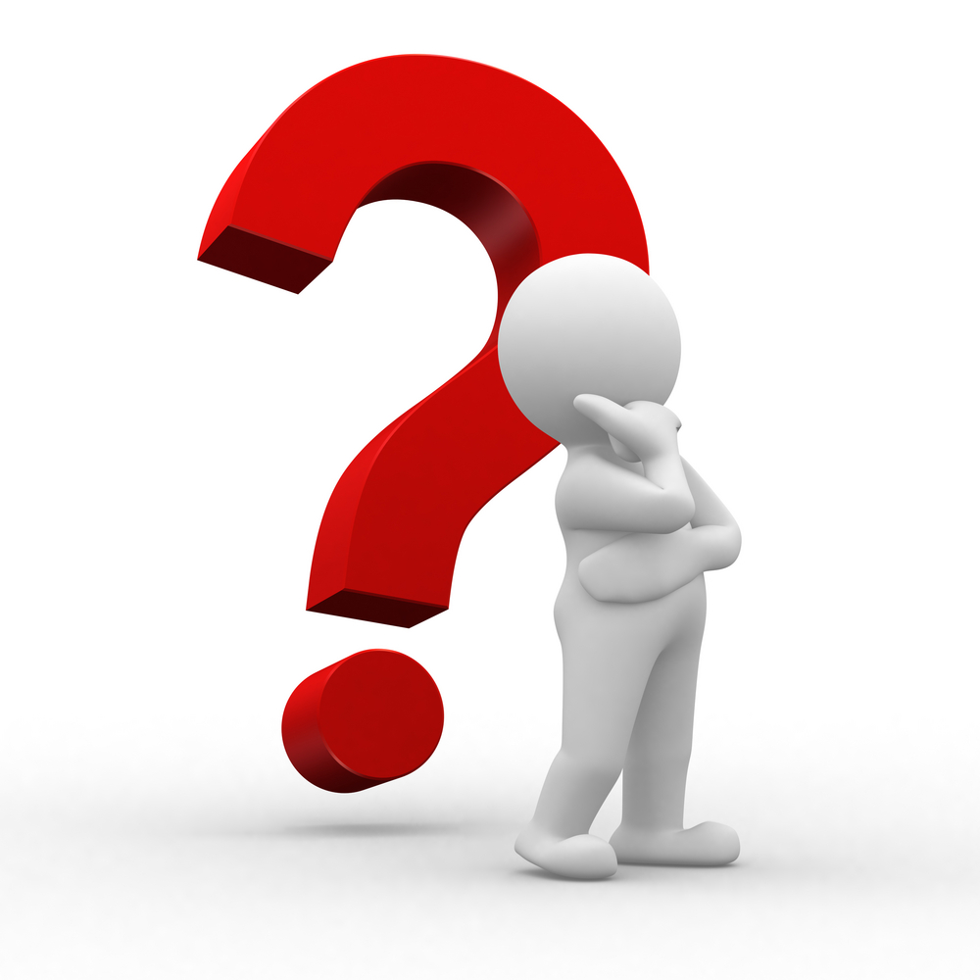

Slide 9
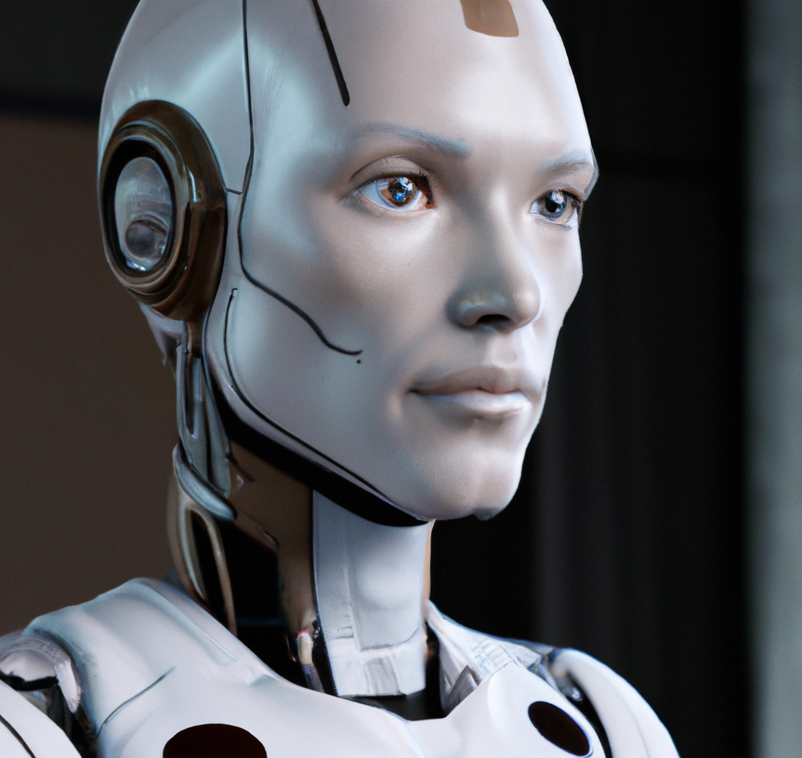

Slide 10
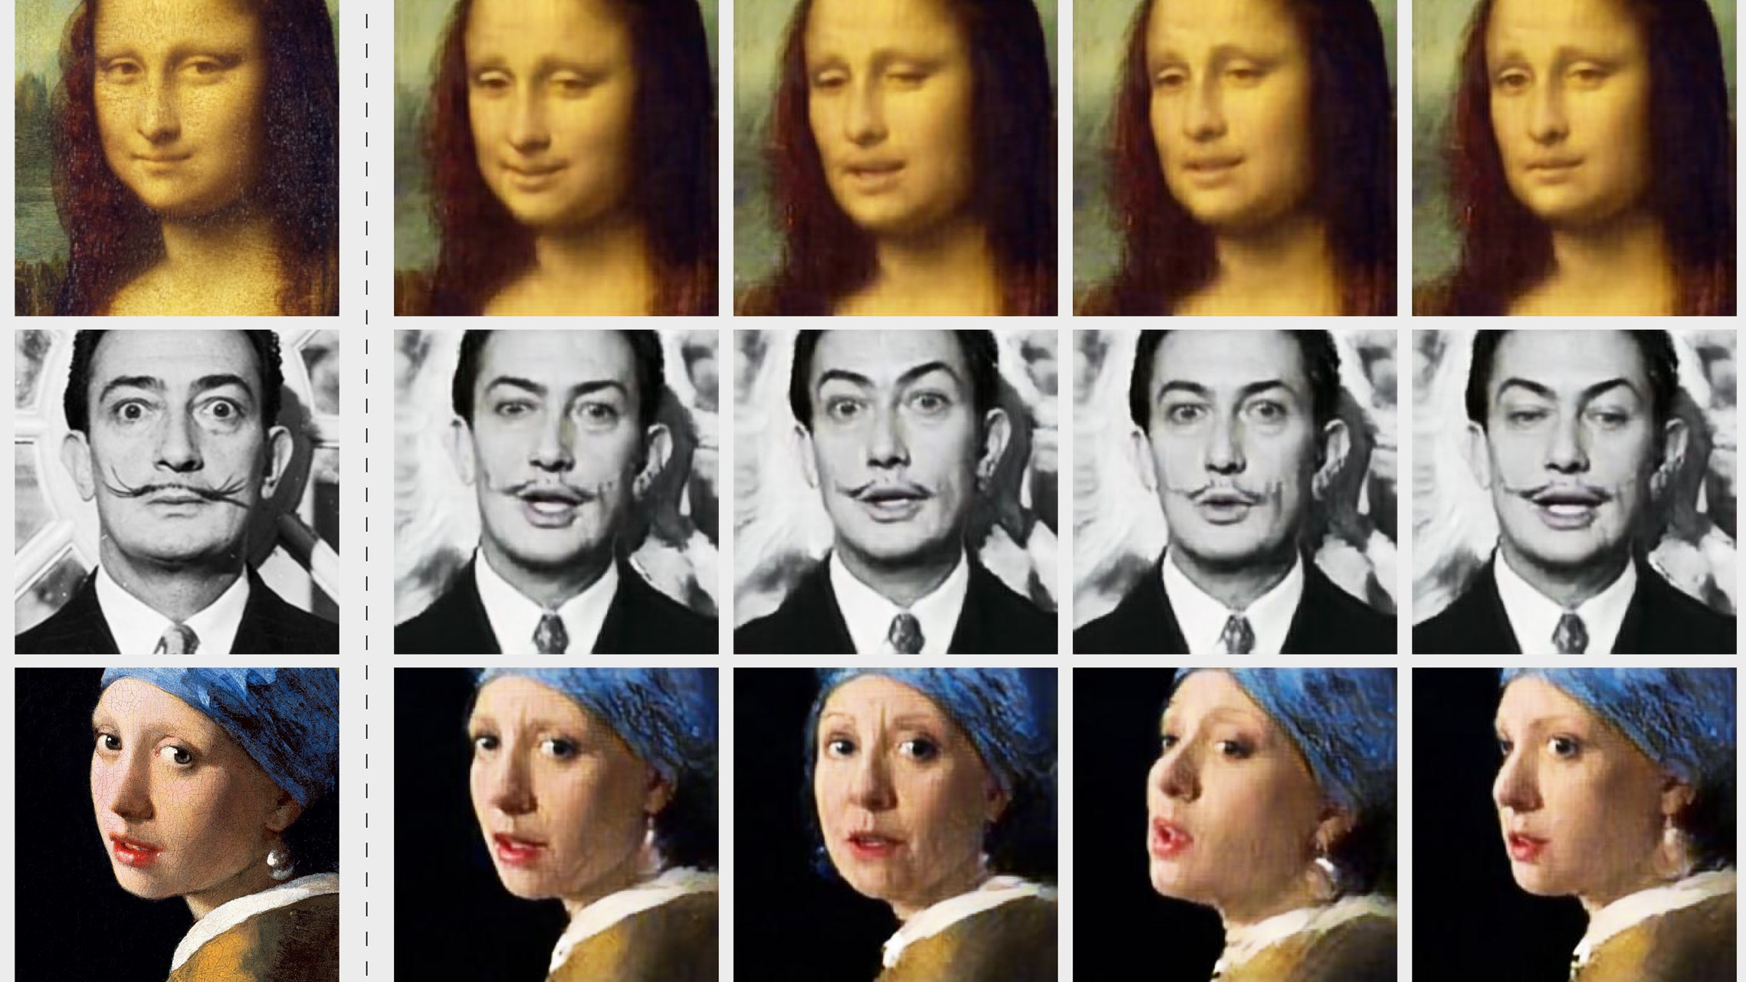

Slide 11
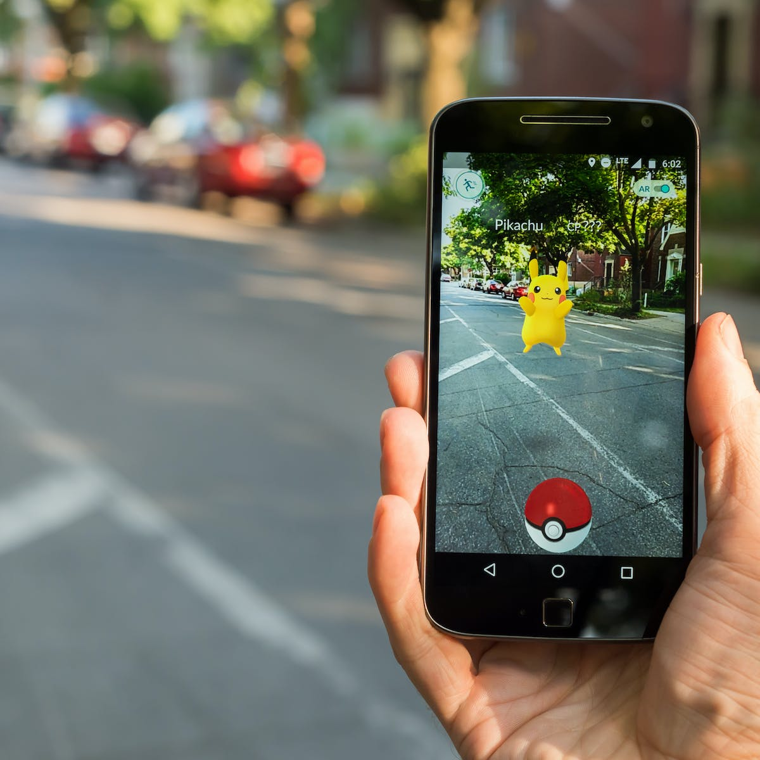

Slide 12
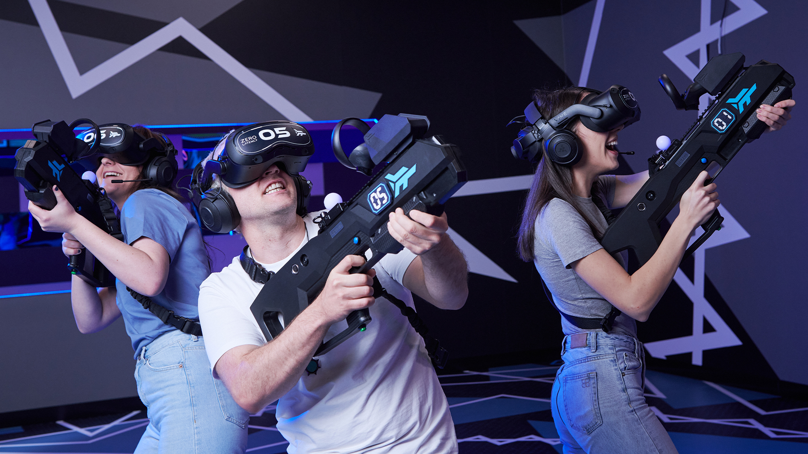

Slide 13
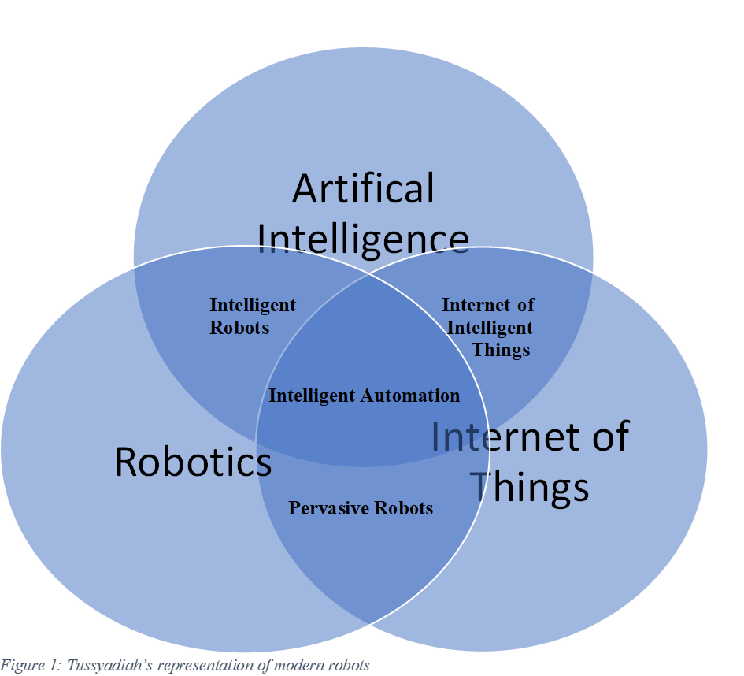

Slide 14
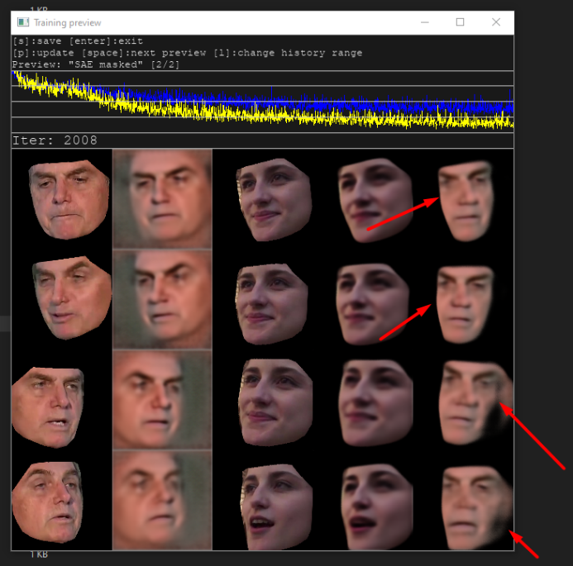
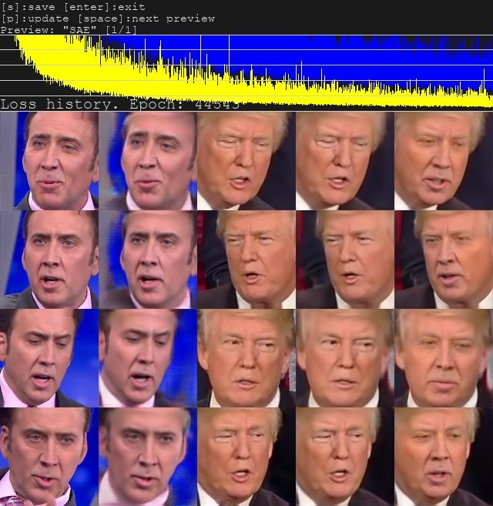
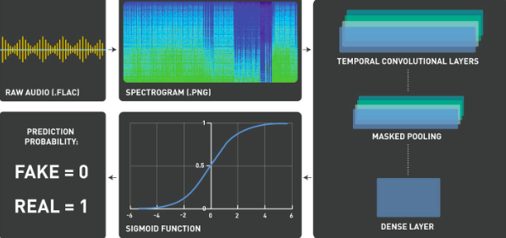

Slide 15
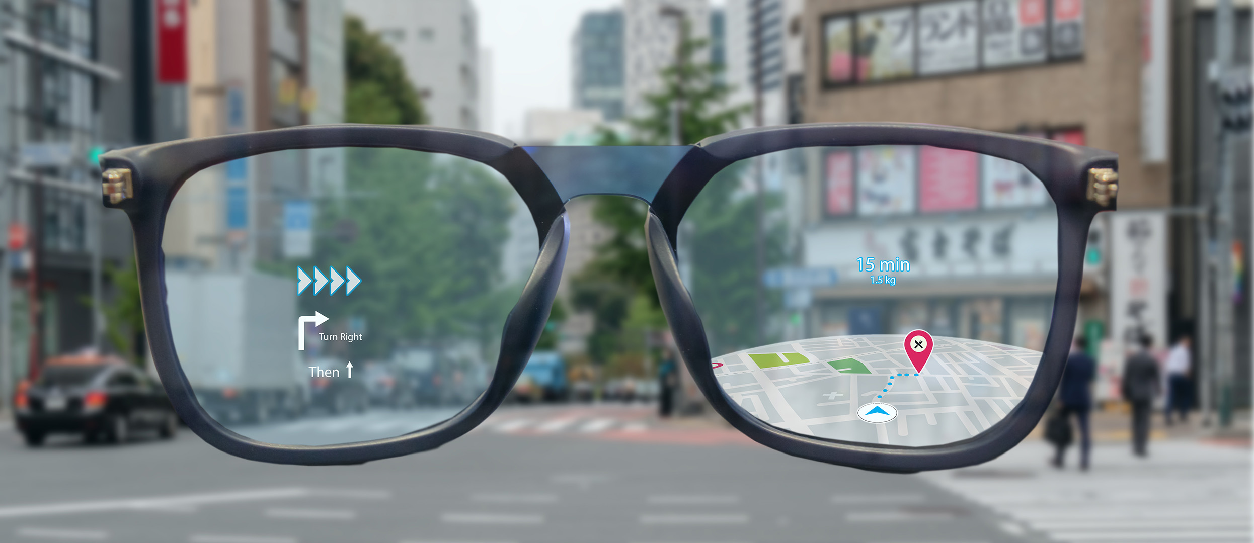
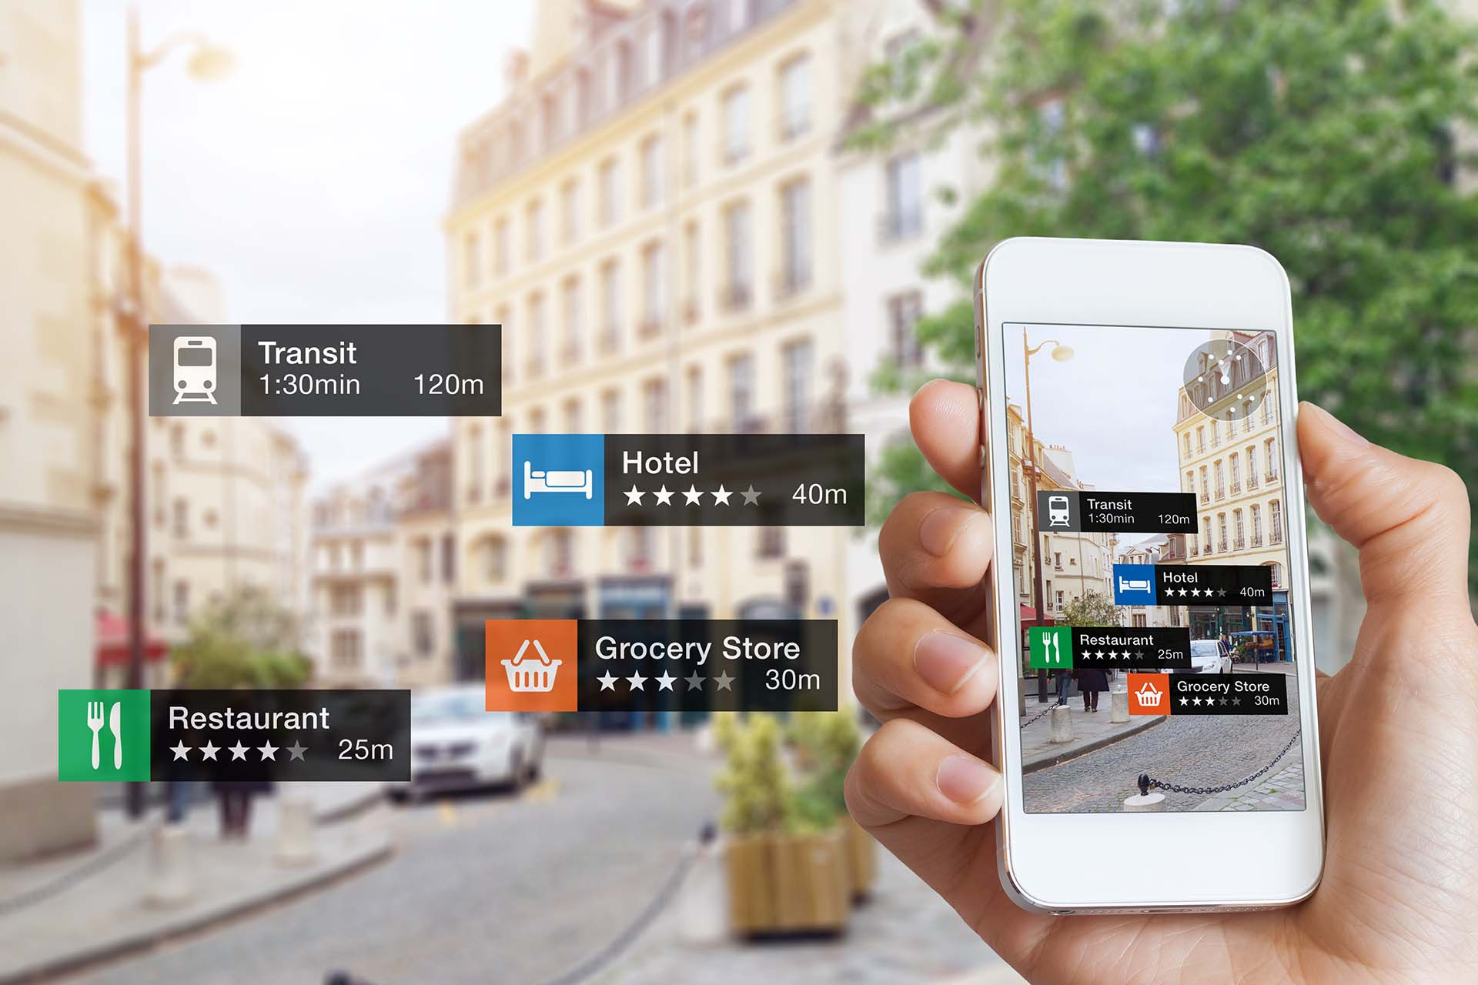
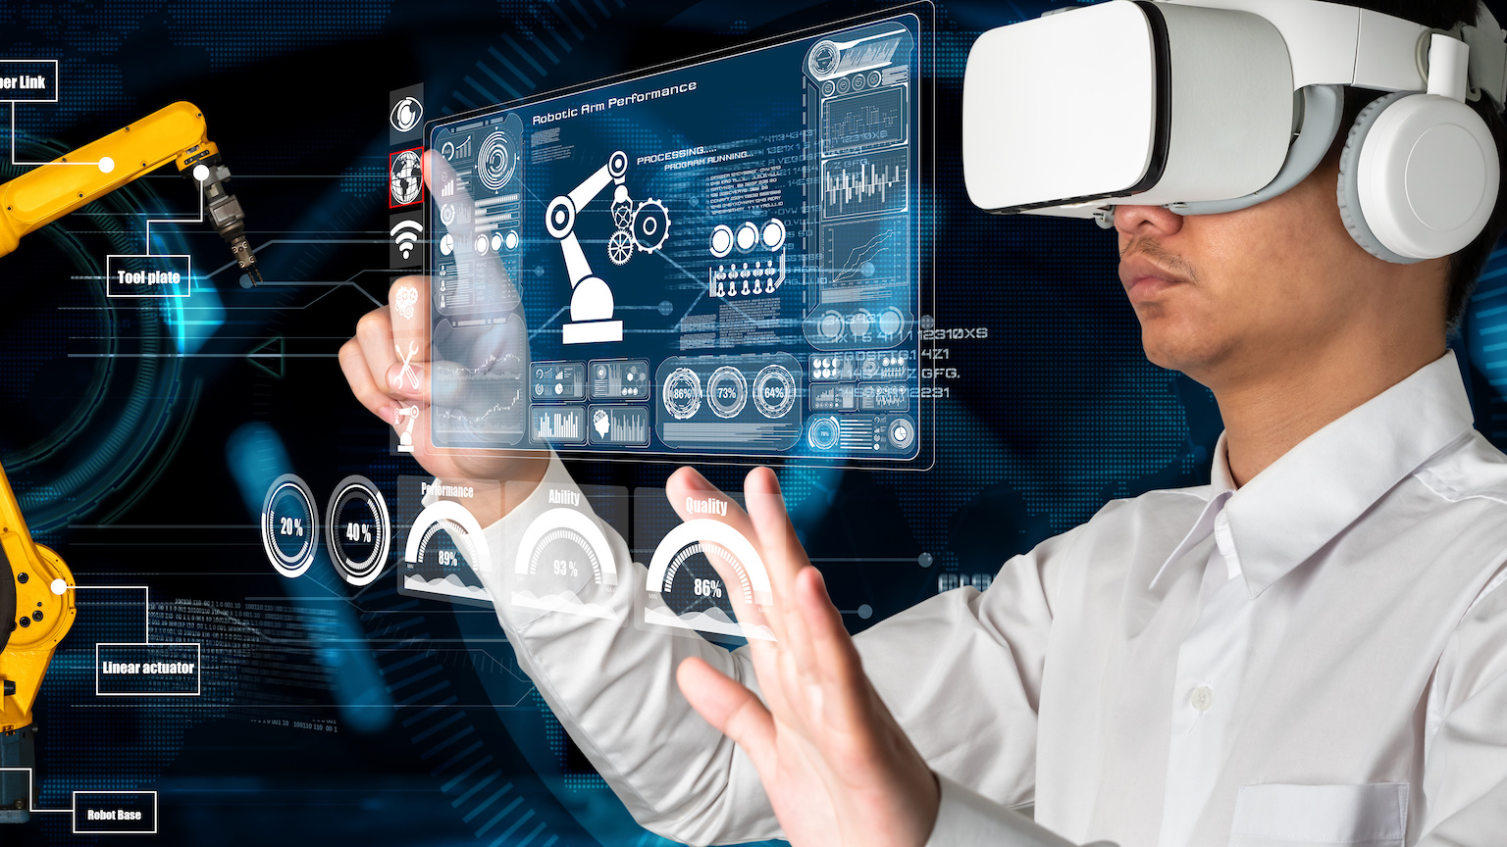

Slide 16
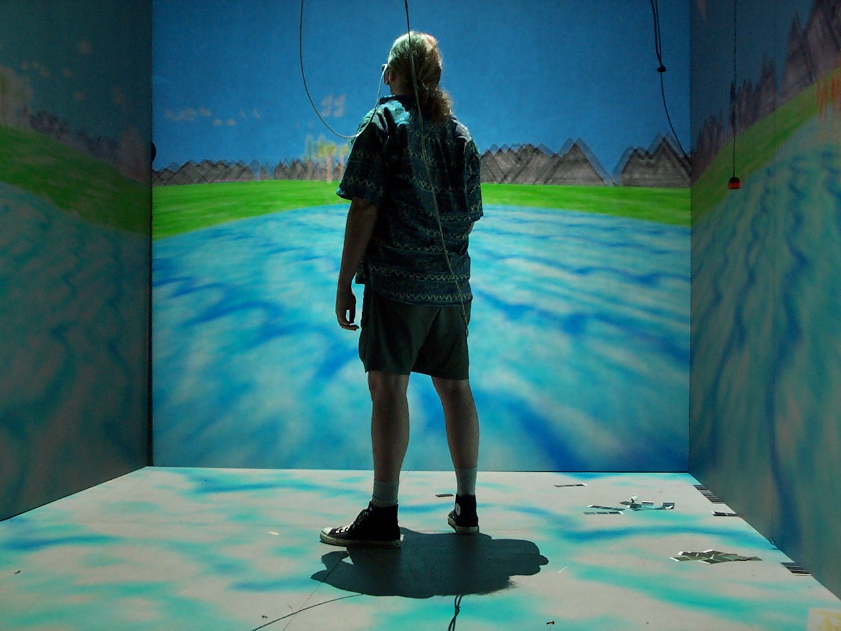

Slide 17
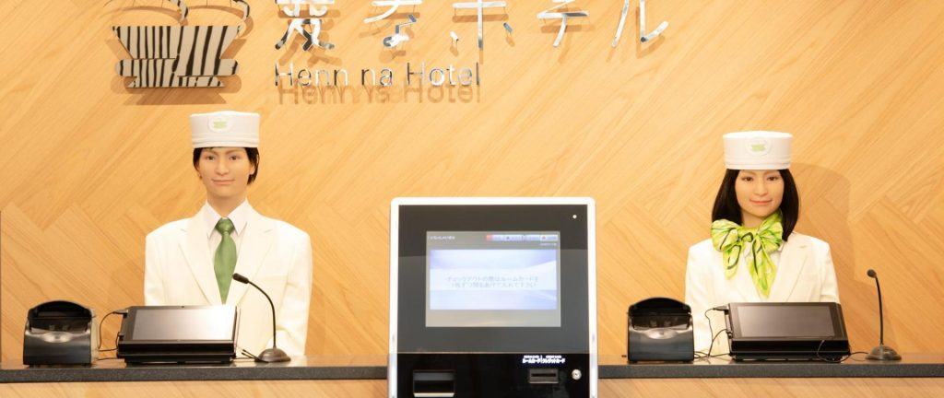

Slide 18
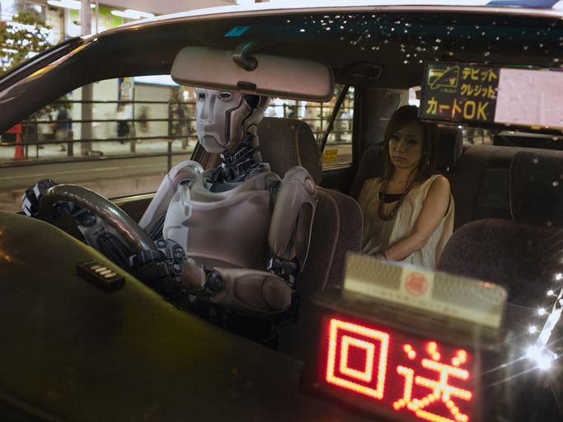
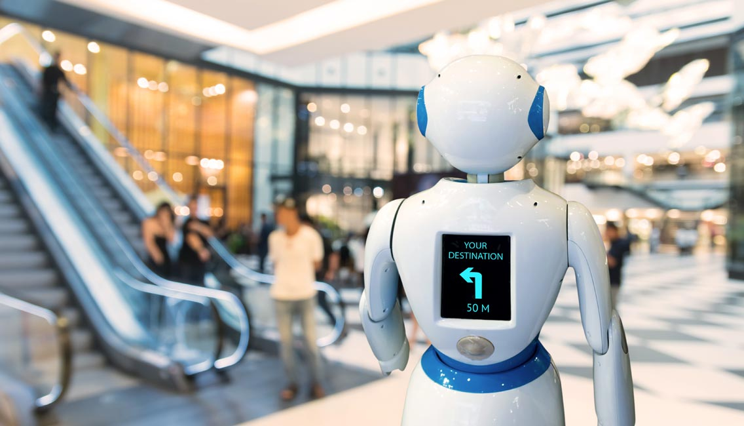

Slide 19
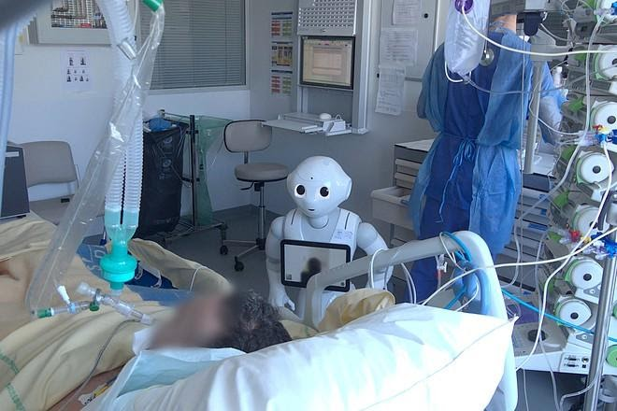
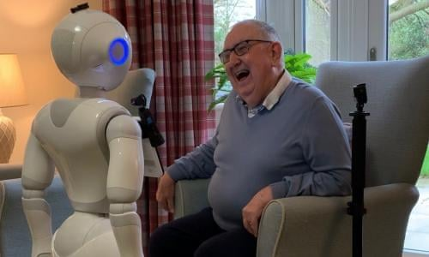

Slide 20
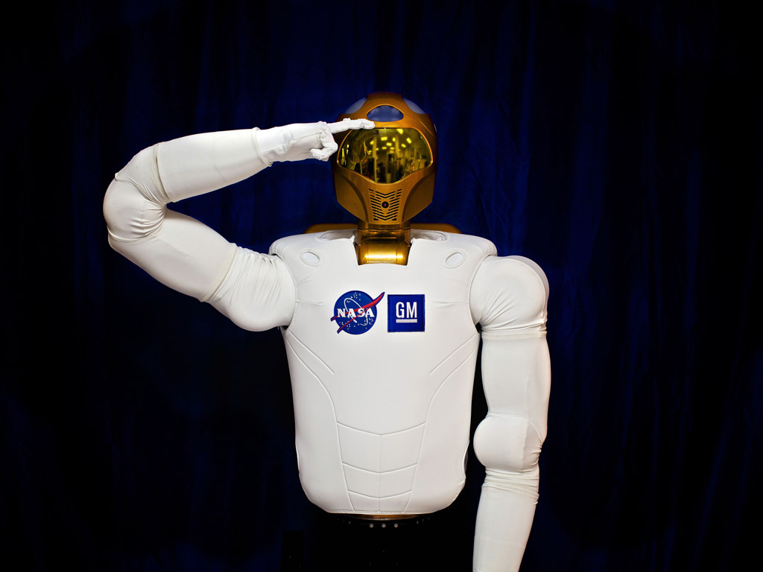
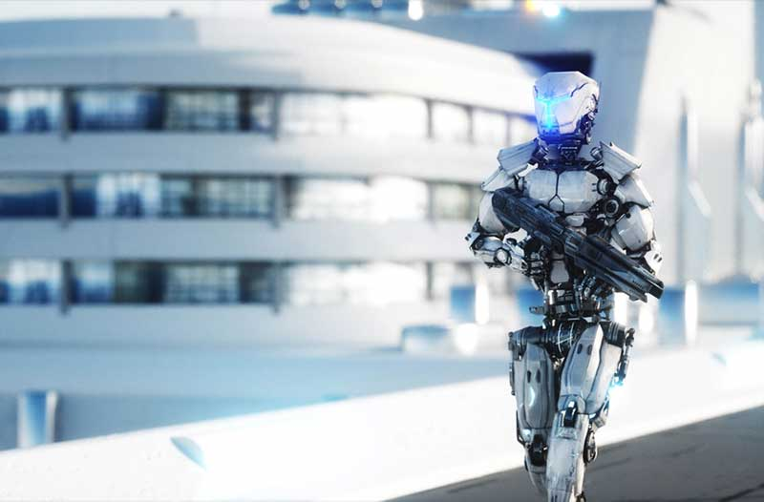

Slide 21
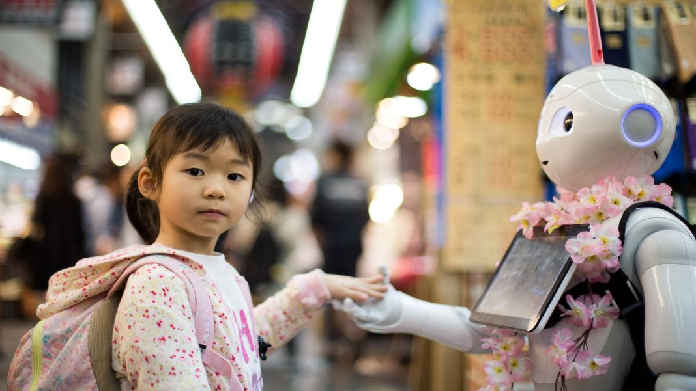
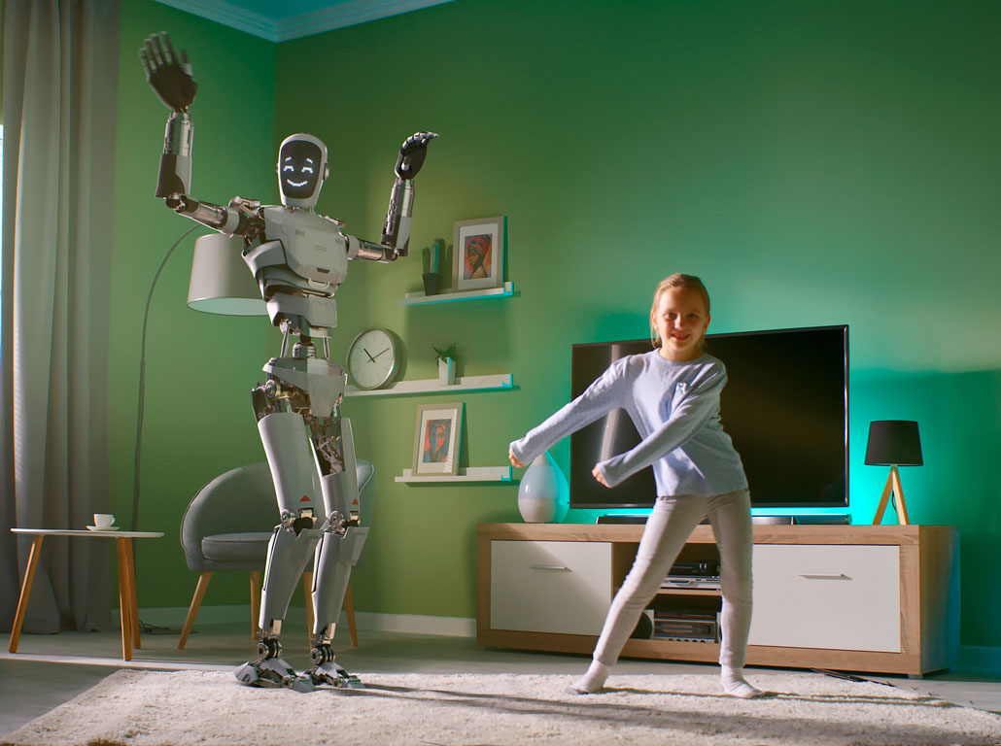

Slide 22
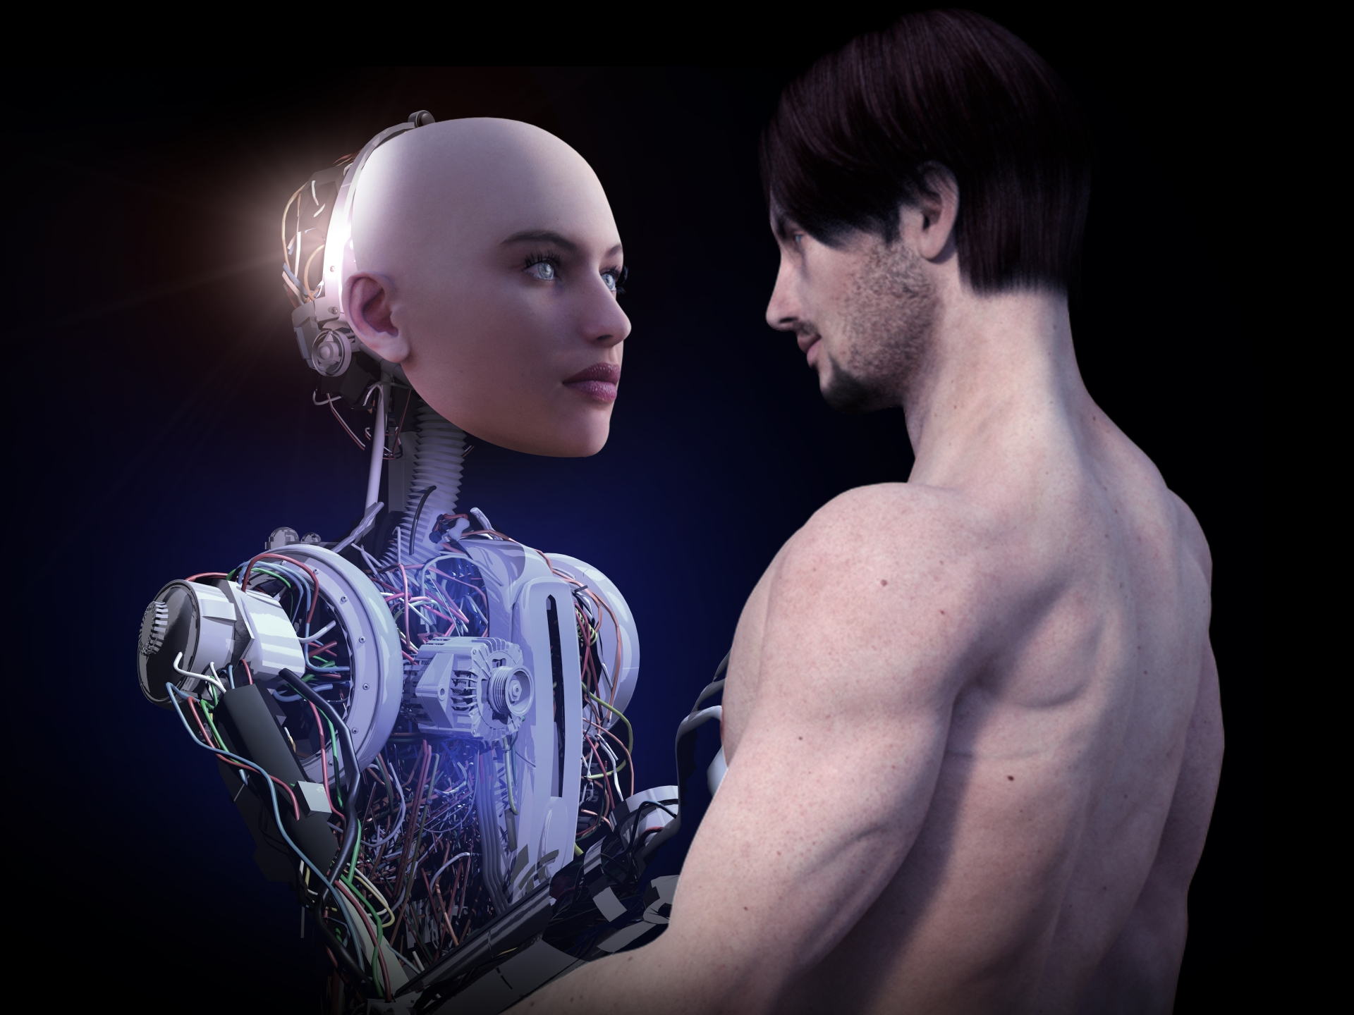

Slide 23
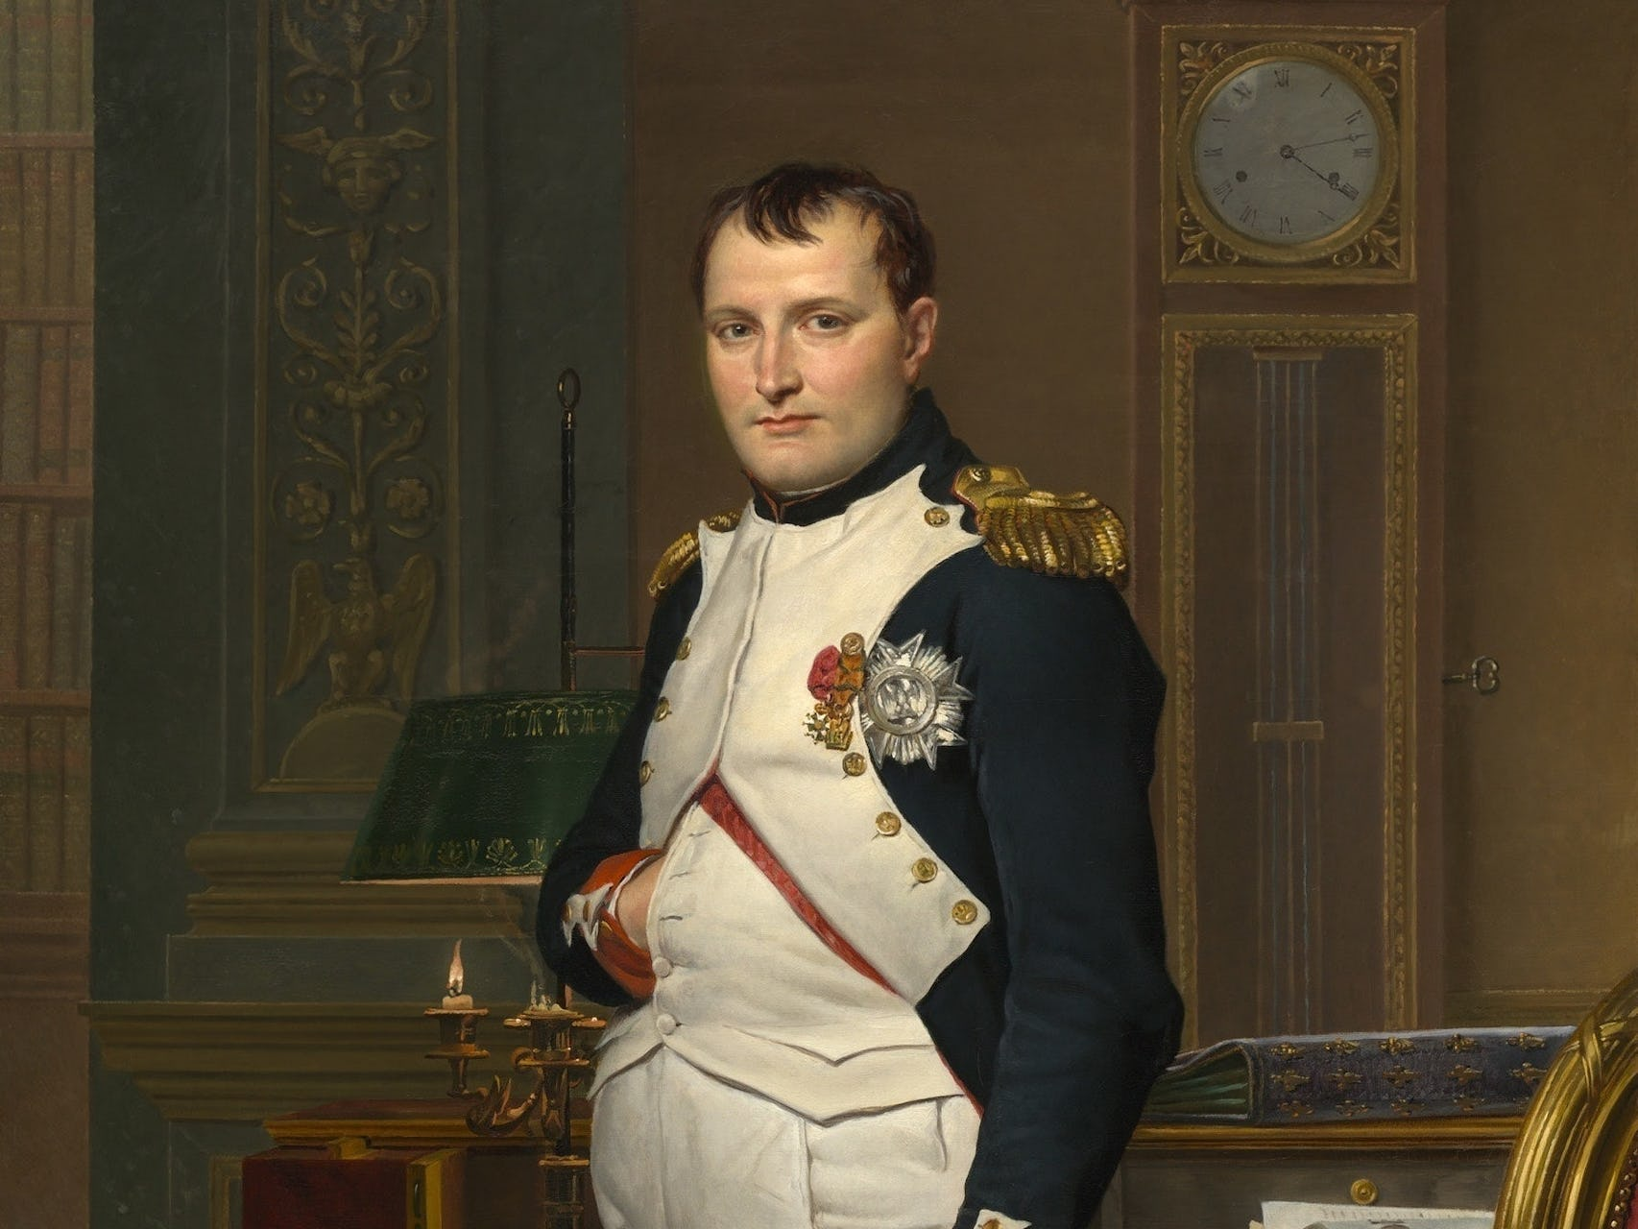

Slide 24
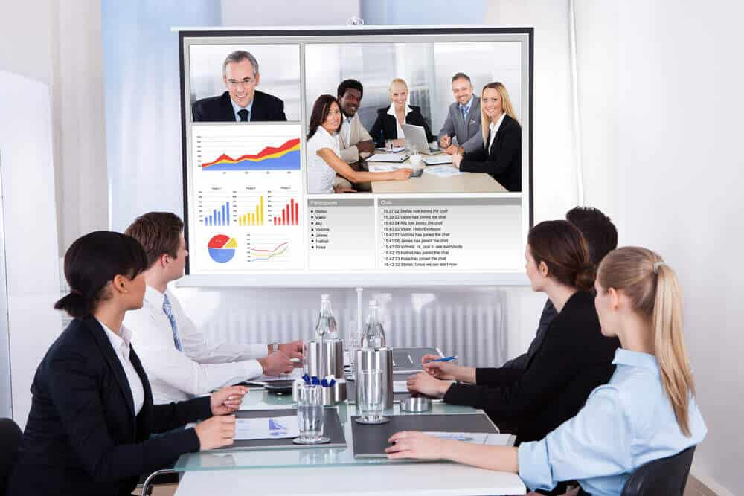

Slide 26
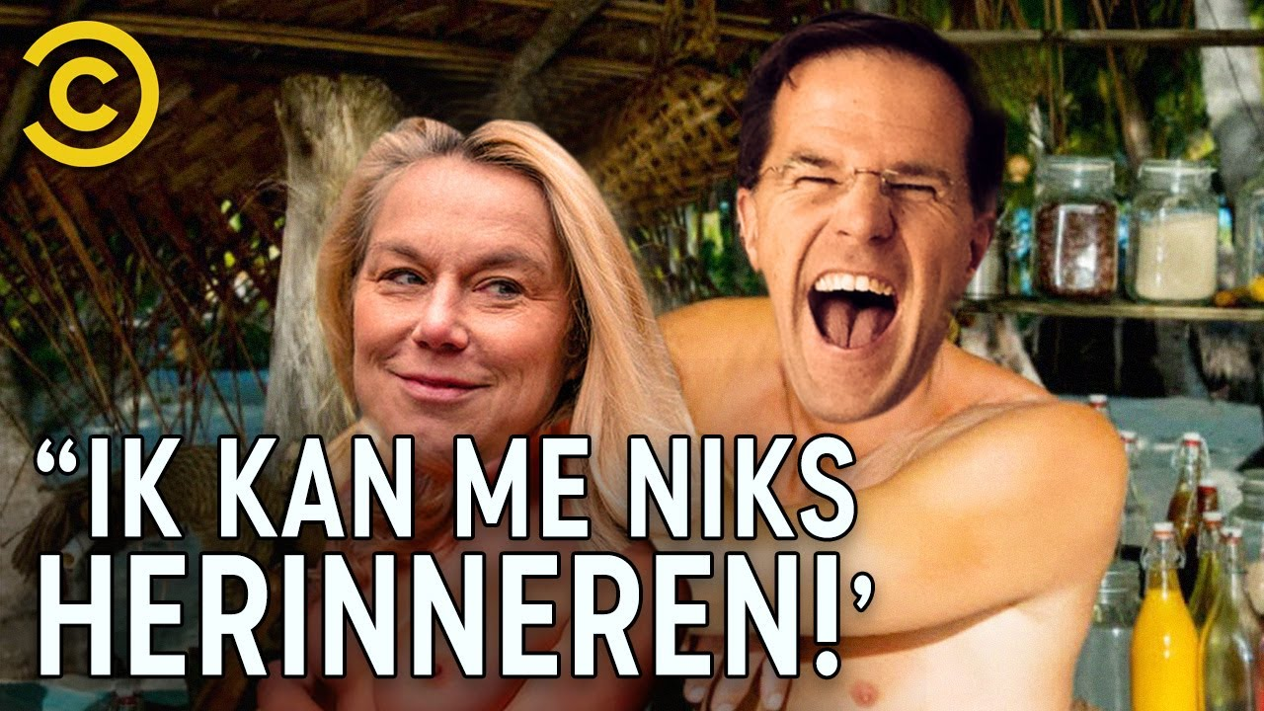

Slide 27
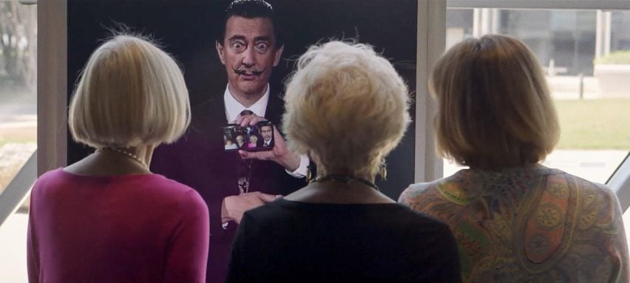
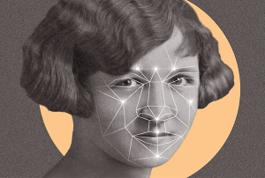

Slide 28
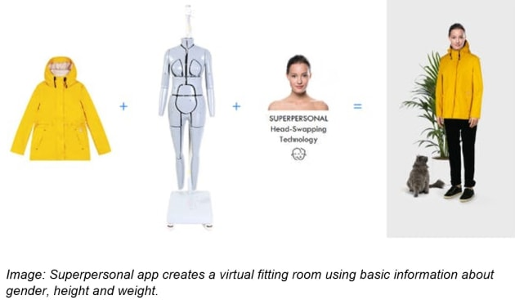

Slide 29
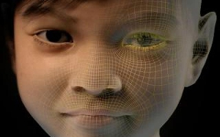

Slide 30
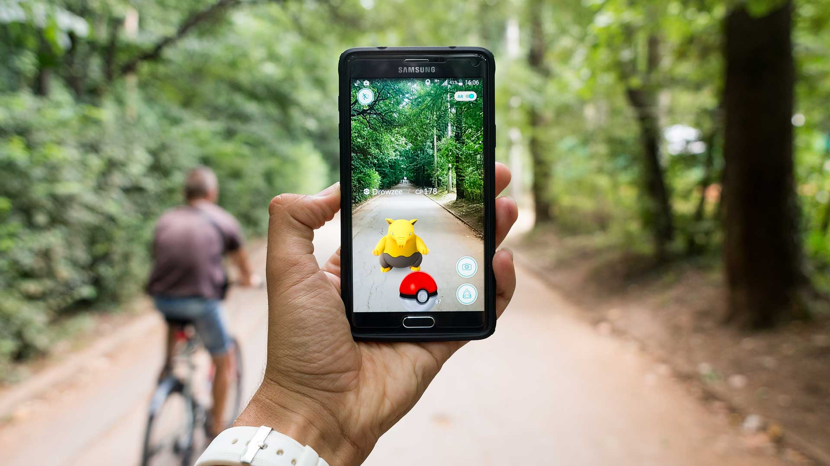

Slide 31
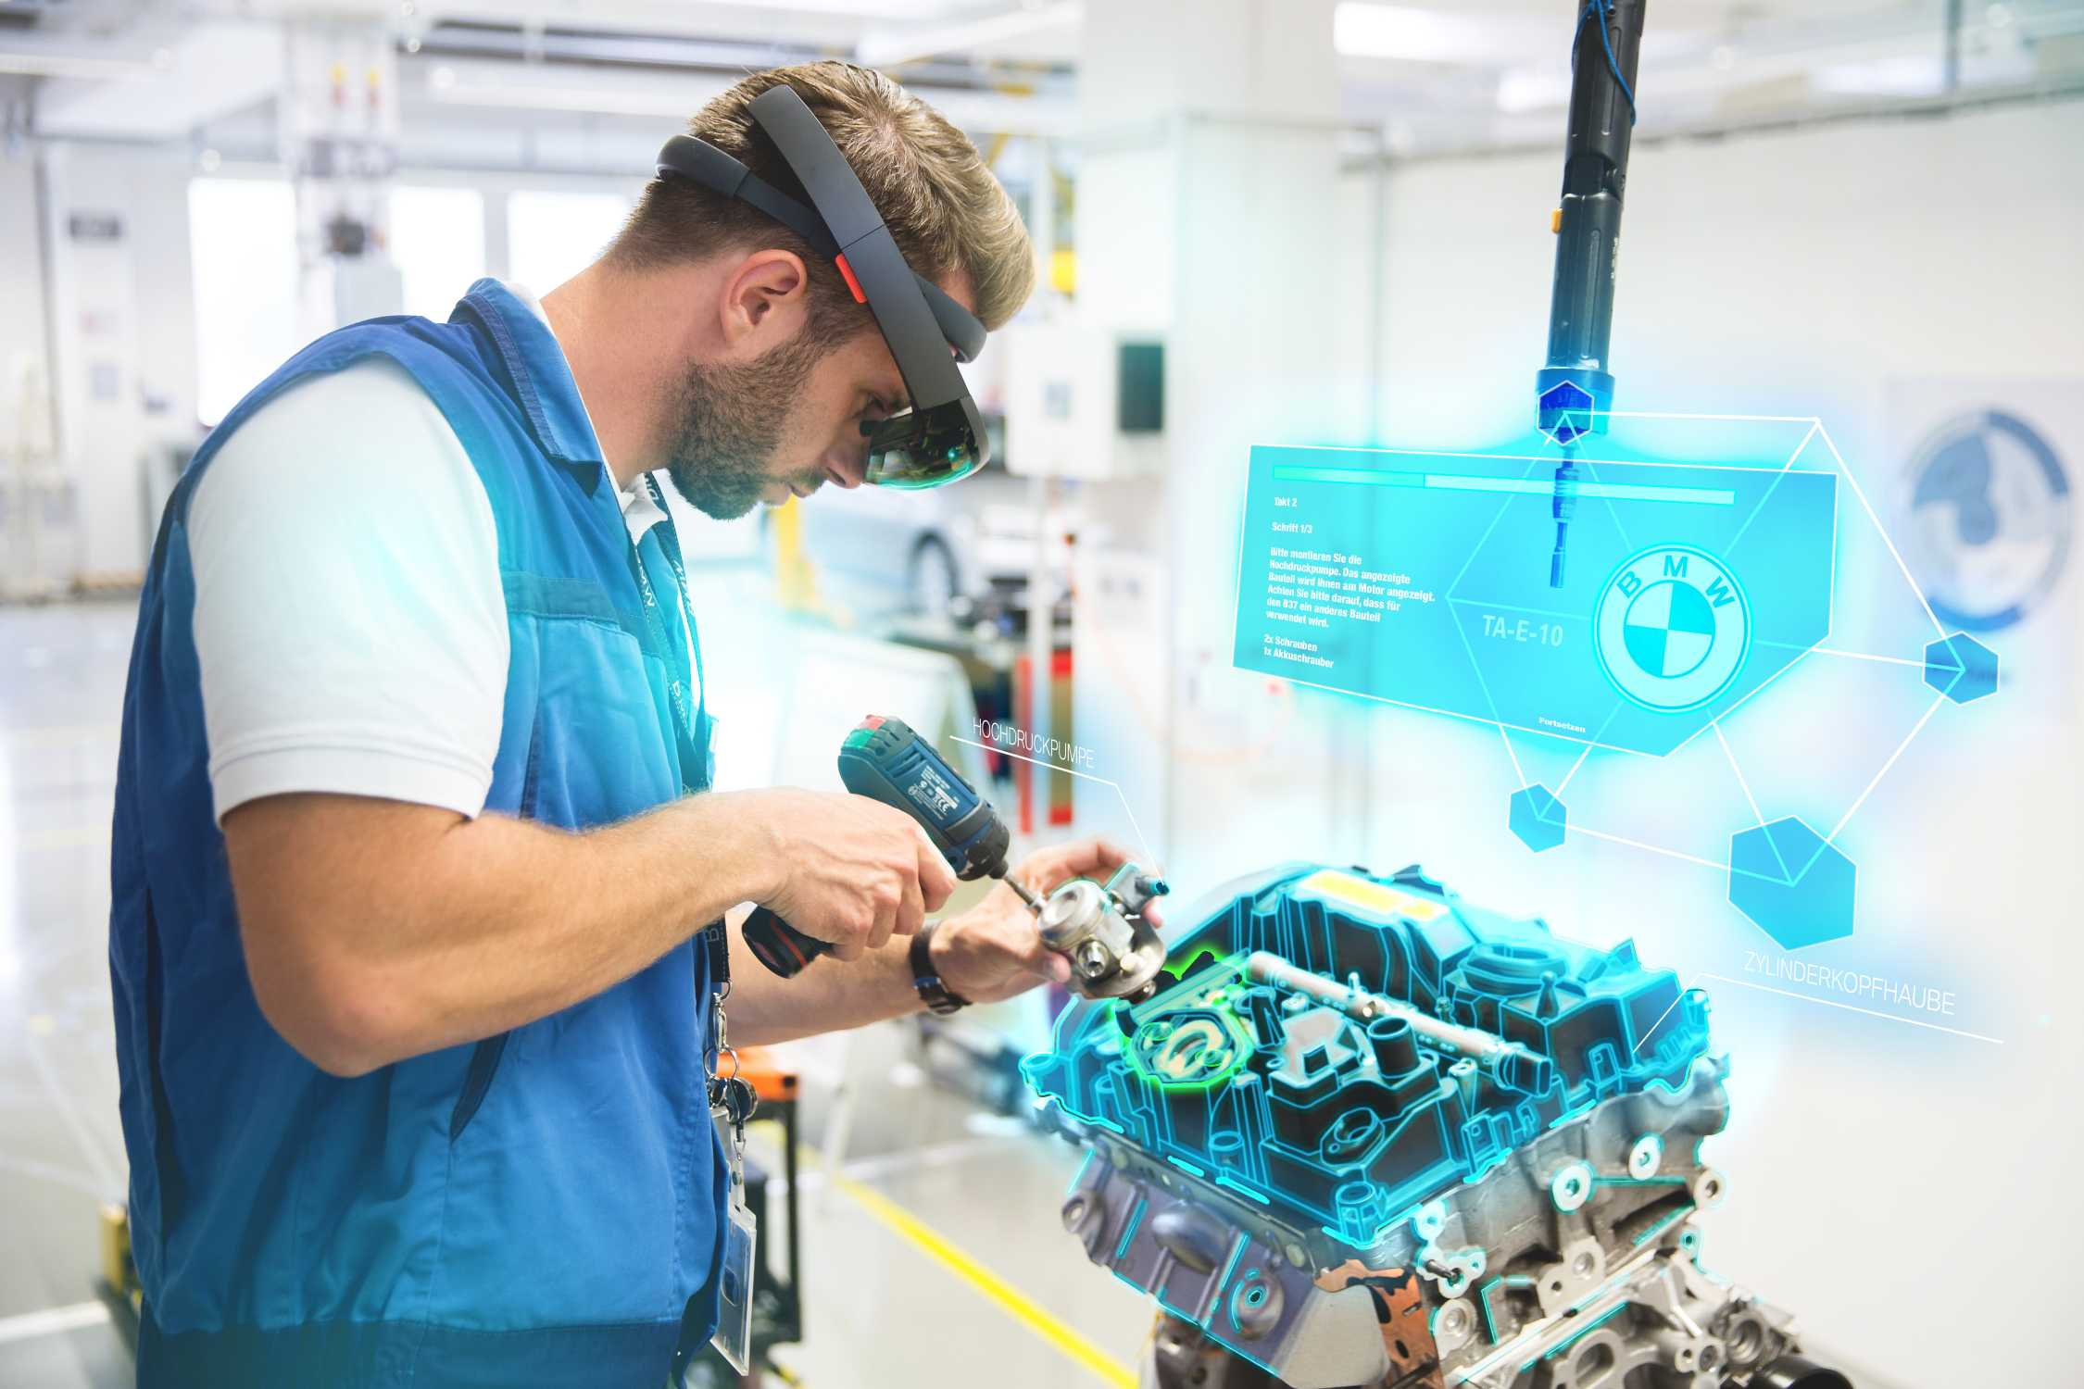

Slide 32
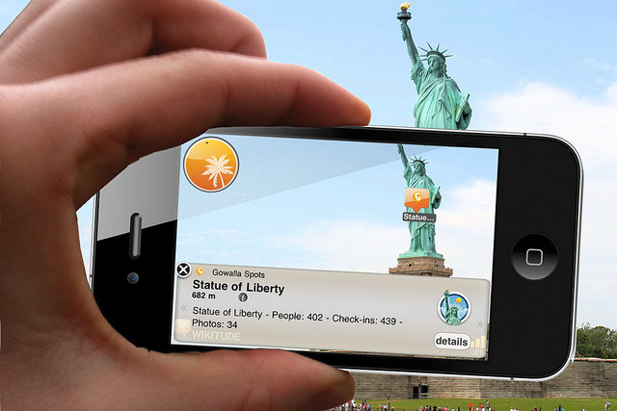
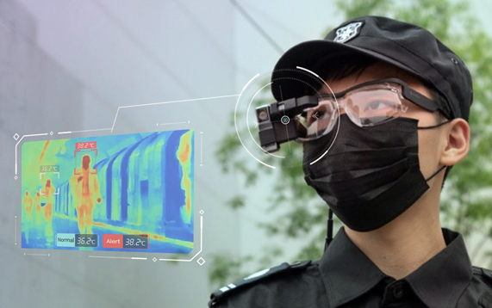

Slide 33
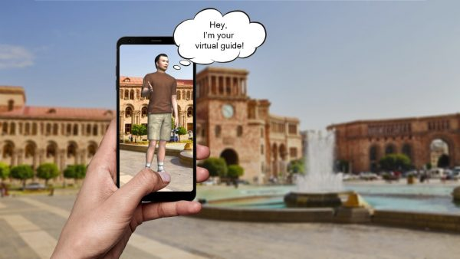

Slide 34
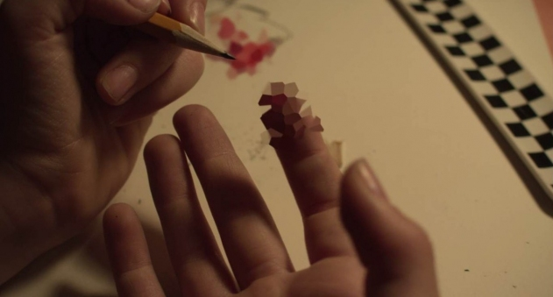

Slide 35
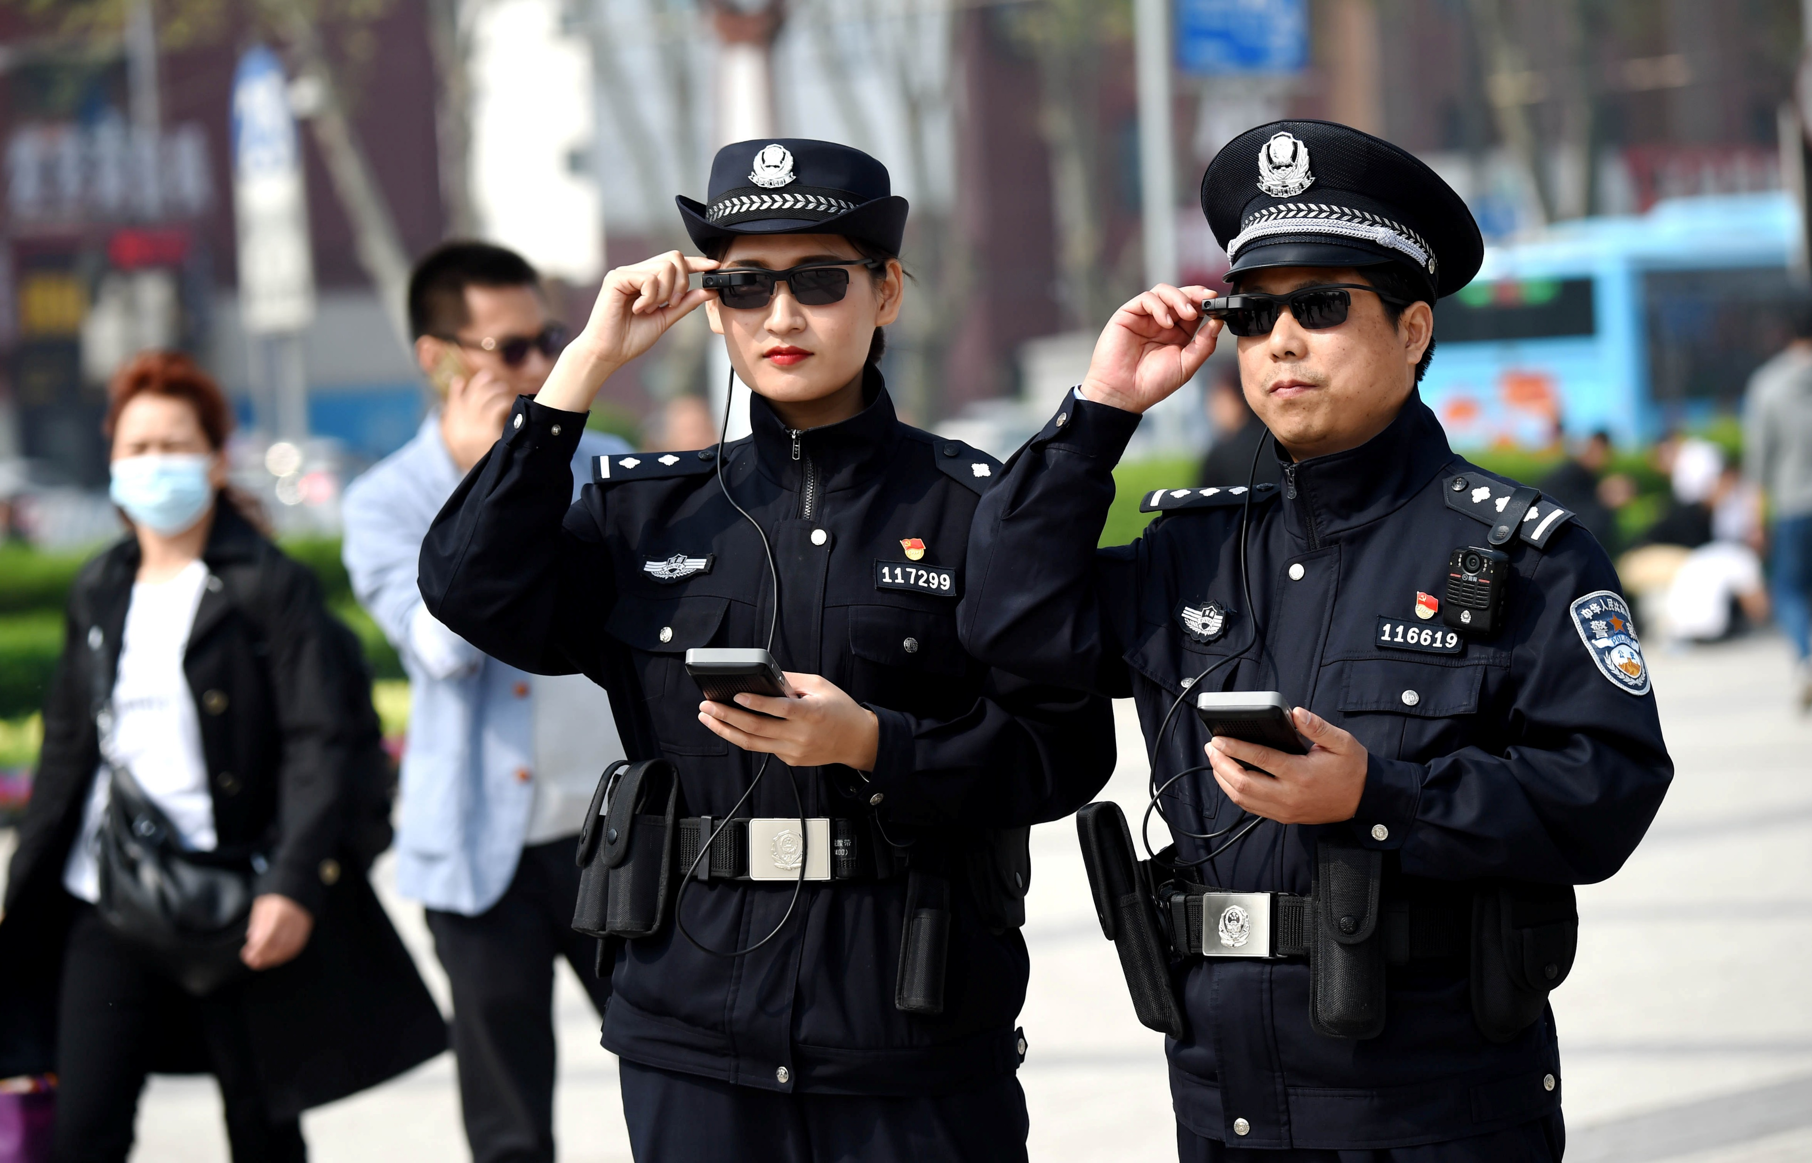
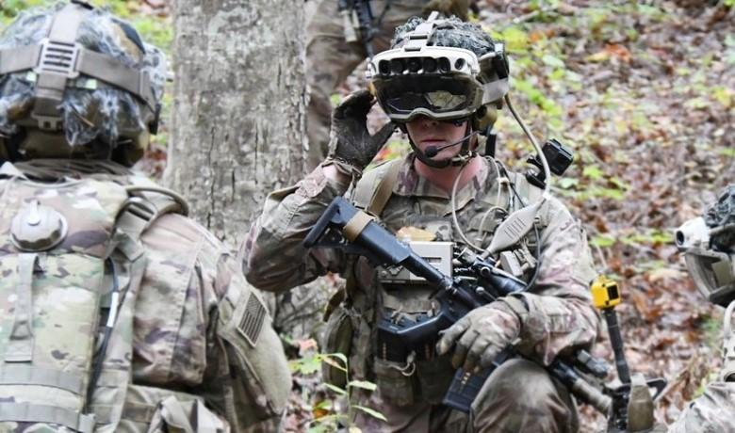

Slide 36
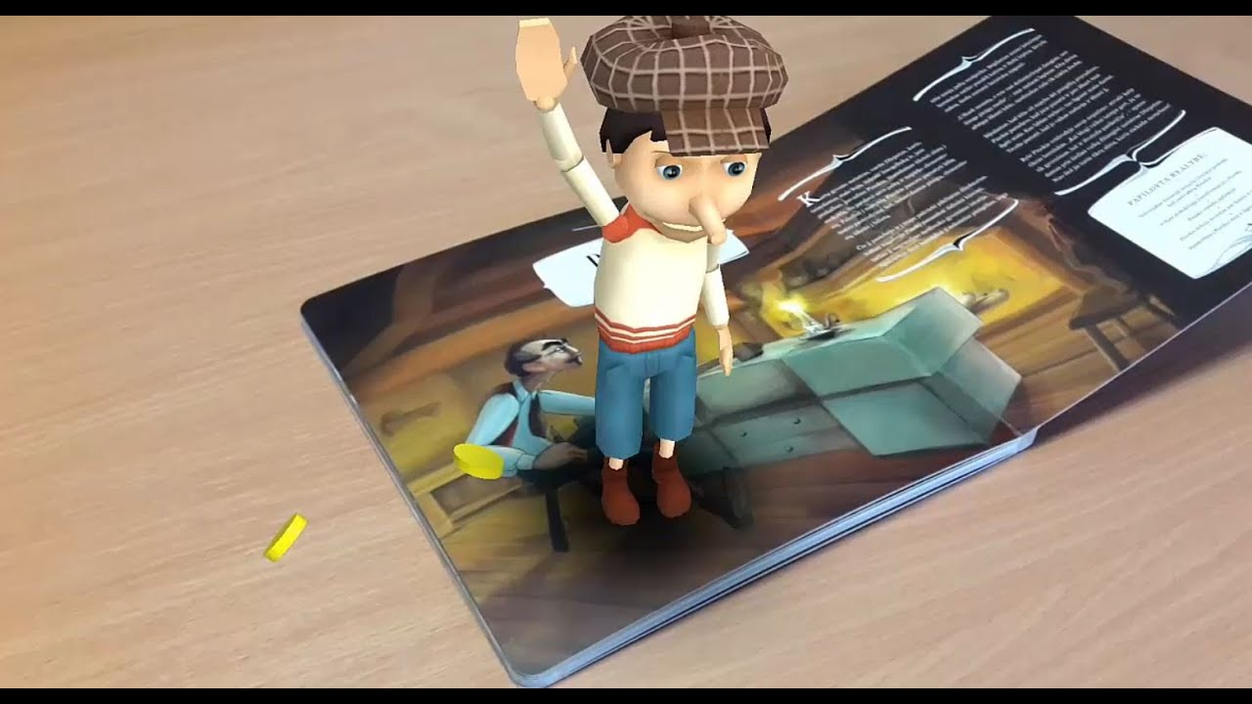

Slide 37


Slide 38
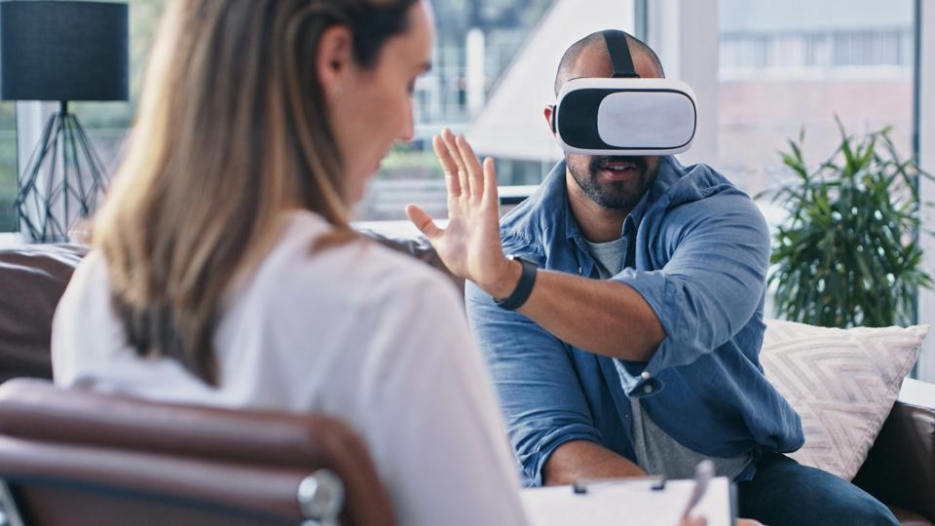
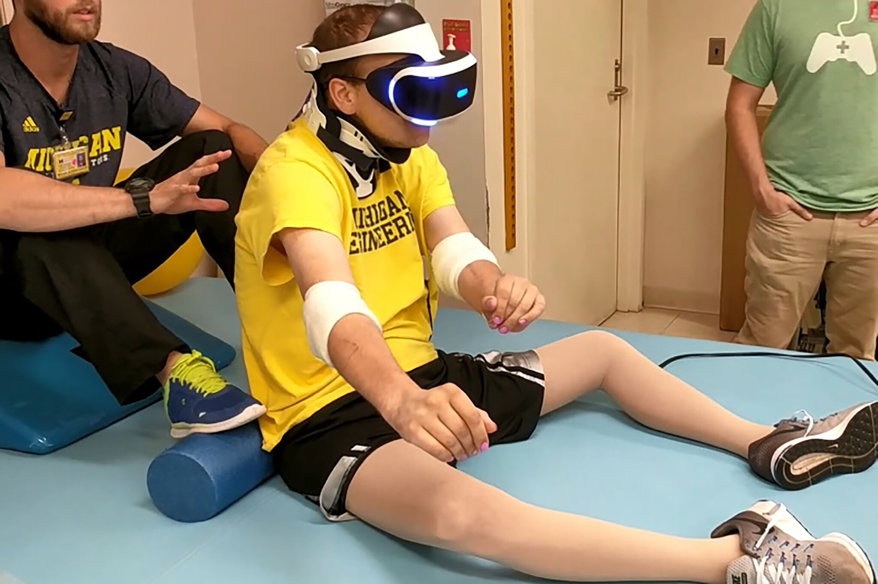

Slide 39
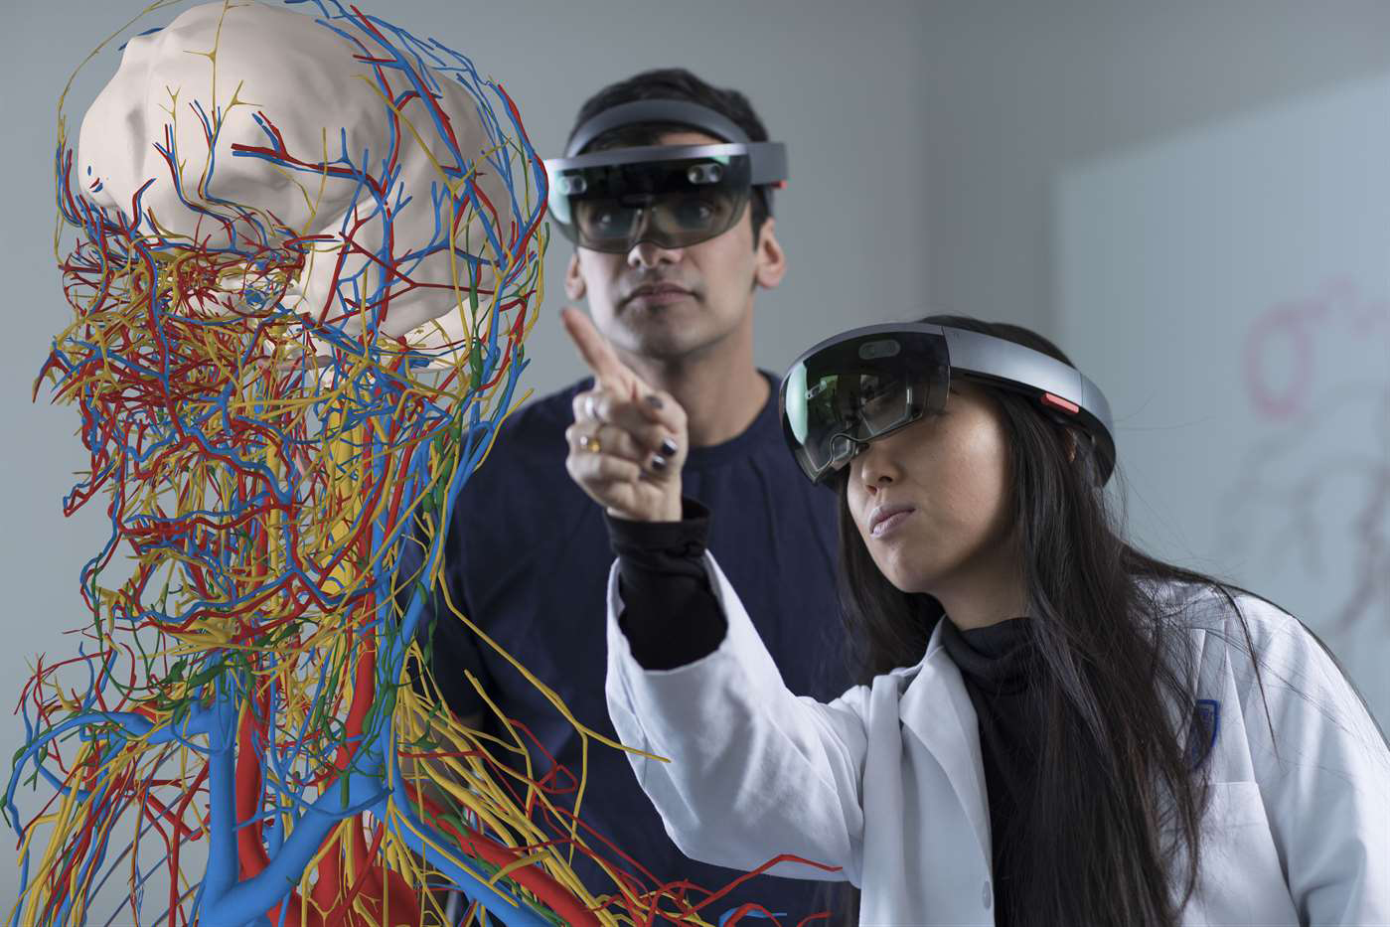
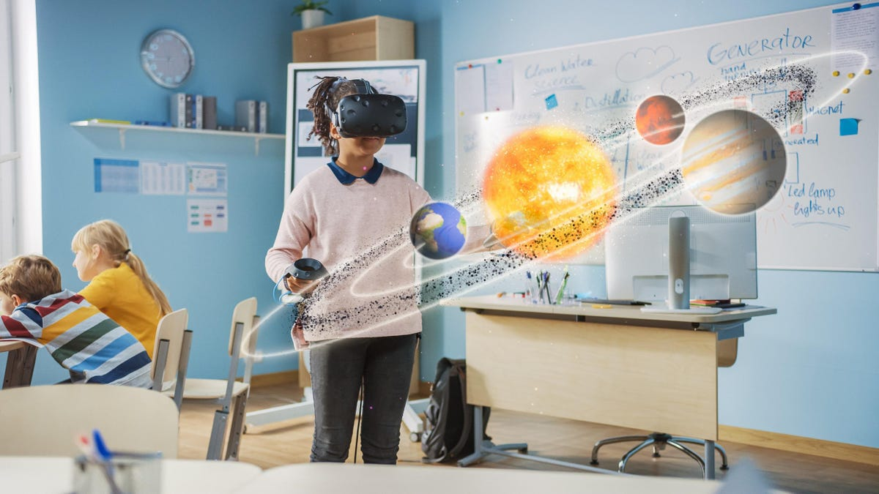

Slide 40
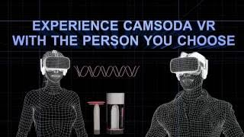
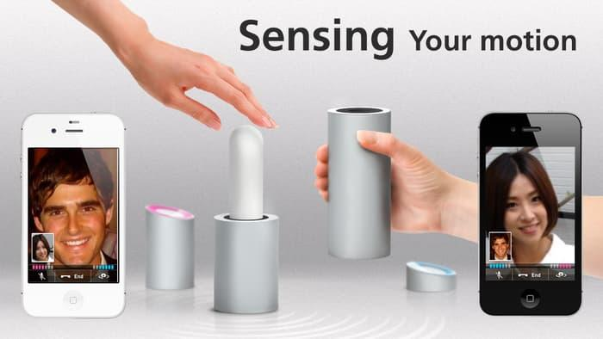

Slide 41
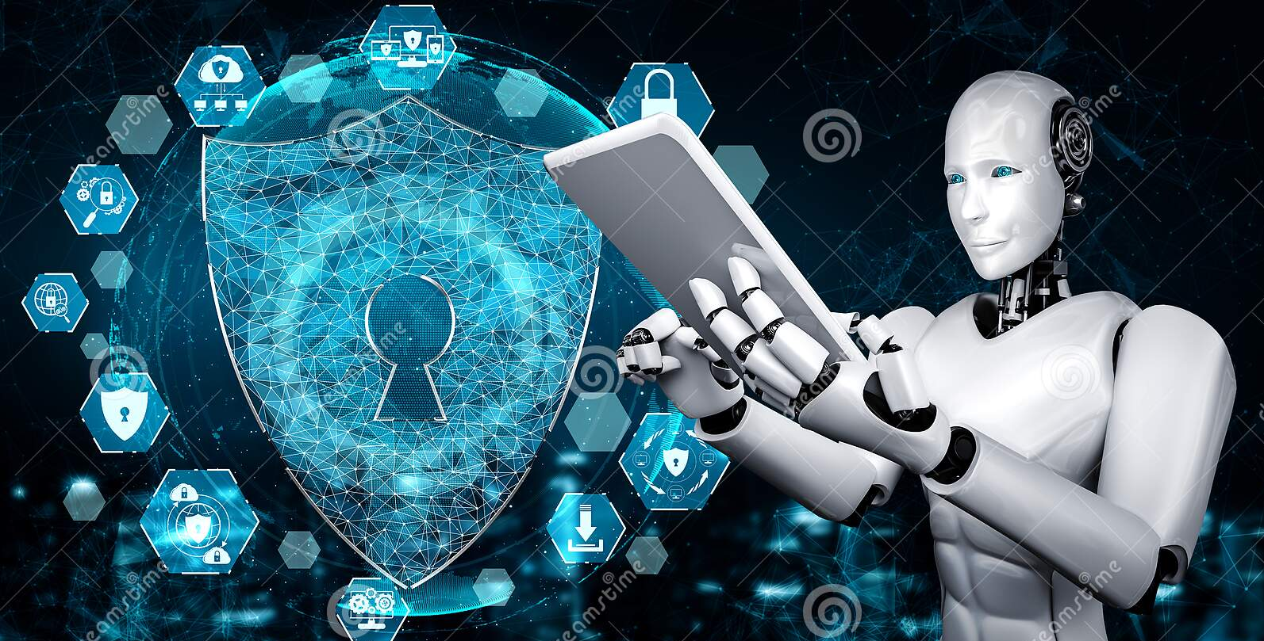

Slide 42


Slide 43


Slide 44


Slide 45


Slide 46


Slide 47


Slide 48


Slide 49


Slide 50


Slide 51


Slide 52


Slide 54


Slide 55



Slide 56



Slide 57


Slide 58


Slide 59


Slide 60





Slide 61




Slide 62






Slide 63





Slide 64

Deepfake
https://www.youtube.com/watch?v=GgPCt2kzB2I

Slide 65

Deepfake
https://www.youtube.com/watch?v=oxXpB9pSETo

Slide 66
Privacy
Willen we AI gebruiken die is getrained op (onder Europese standaarden) onrechtmatige wijze?
Wat gebeurt er met de zoekopdrachten/persoonlijke gegevens van de gebruikers?
Hoe zit het met de botsing tussen privacy en de vrijheid van meningsuiting, bv ten aanzien van bekende personen?
Wat zijn de juridische en morele grenzen ten aanzien van het tot leven wekken van overleden personen?
Wat zijn de juridische en morele grenzen ten aanzien van het tot leven wekken van virtuele personen?

Slide 67
Intellectueel eigendom
Wie kan IE claimen over materiaal gegenereerd door AI?
Mag je zomaar materiaal van anderen gebruiken als referentie?
Mag je AI vragen om materiaal, bijvoorbeeld een song, te genereren in de stijl van een bestaande artiest en zo ja, wie heeft het IE recht?
Wie heeft het eigendom over de VR wereld en de karakters?
Is het mogelijk om zelf alternatieven te bouwen zodat we niet steeds afhankelijker worden van de Amerikaanse tech-bedrijven?

Slide 68
Veiligheid en discriminatie
Hoe zit het met de dataveiligheid?
Zijn er voldoende waarborgen tegen hacks?
Zijn er waarborgen voor kwetsbare mensen, bv met traumas?
Wie heeft er uiteindelijk controle over een product/hoe garandeer je individuele autonomie?
Wat weten we eigenlijk van het algoritme, is dat niet gebiased?
Hoe kunnen we voldoen aan informatieverzoeken/rechtzaken?

Slide 69
Aansprakelijkheid
Wat gebeurt er als er iets mis gaat? Wie is er dan aansprakelijk?
  Student
  Docent
  School
  Gebruiker
  AI generator

